Slide 1
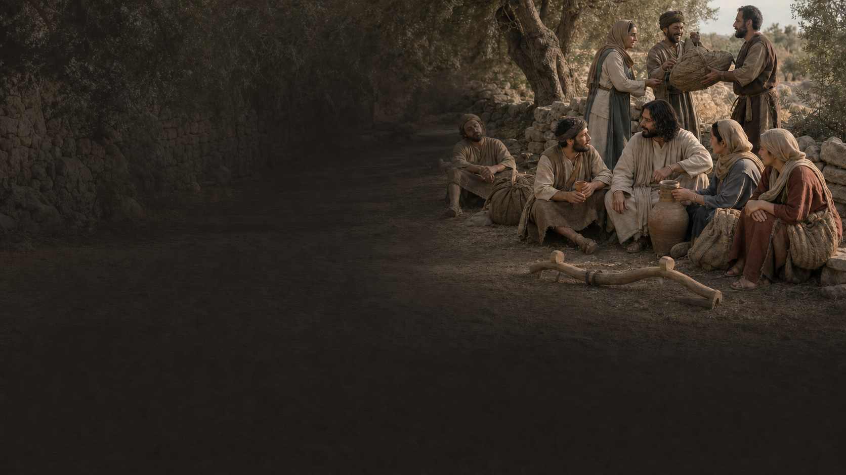
APRENDED DE MÍ
Descanso para quienes cargan demasiado
JESÚS NO AÑADE PESO
ENSEÑA A DESCANSAR
Su mansedumbre cambia
la forma de llevar la vida.
«Venid a descansar; traedme vuestro cansancio»
1
2
3
4
5
RECONOCER
VENIR
SOLTAR
APRENDER
COMPARTIR
La carga pesa de verdad;
no hace falta compararla.
«Venid a mí»:
Jesús empieza acogiendo.
El Padre se revela
a los pequeños.
«Soy manso y humilde
de corazón».
El yugo de Jesús
no se carga en soledad.
Nombrarla devuelve verdad
y abre una elección.
No pide otra hazaña,
ofrece relación y descanso.
Bajar la defensa permite
recibir lo que no controlo.
Mansedumbre no es borrarse:
es vivir sin imponer ni huir.
La comunidad reparte peso,
ritmo y responsabilidad.
01
Notes:
Lectura del mapa: Jesús no niega las cargas ni añade una prueba de rendimiento espiritual. Primero invita: «Venid a mí». El descanso nace de la relación y se aprende en su mansedumbre y humildad. Reconocer el peso devuelve verdad; venir permite ser acogidos; soltar el control abre espacio para recibir; aprender de Jesús cambia la manera de llevar la vida; compartir evita que el yugo se convierta en soledad. La mansedumbre no es pasividad, borrado personal ni tolerancia ante el abuso.

Slide 2
CUATRO RESONANCIAS BÍBLICAS
La canción ofrece una mansedumbre que sostiene
01
1 Re 19,5–8
02
Sal 131,2
03
Eclo 51,26–27
04
Gal 6,2
CUIDAR EL CUERPO
APRENDER QUIETUD
YUGO QUE ENSEÑA
CARGA COMPARTIDA
«Levántate y come; el camino es demasiado largo para ti.»
«He calmado mi alma como un niño en brazos de su madre.»
«Someted el cuello a su yugo… y hallaréis descanso.»
«Llevad los unos las cargas de los otros.»
Dios no comienza exigiendo ánimo: ofrece sueño, alimento, tiempo y cuidado del cuerpo.
La humildad deja de exigir control y permite recibir sostén sin tener que demostrar nada.
La sabiduría prepara la invitación de Jesús: aprender otra forma de llevar la vida.
La ligereza no es eficiencia individual: la comunidad redistribuye lo que abruma.
SÍNTESIS
Cuerpo escuchado · control soltado · mansedumbre aprendida · carga compartida
Pregunta de fondo: ¿qué peso sostengo como si descansar fuera fallar?
02
Notes:
Puede asignarse una resonancia a cada pareja. Elías recuerda que el cuerpo necesita sueño y alimento antes de continuar; el salmo presenta una quietud que se aprende; el Eclesiástico ofrece el trasfondo sapiencial del yugo que forma; Gálatas convierte el descanso en responsabilidad comunitaria. Preguntar qué carga, sostén y límite aparecen en cada texto. Evitar frases que minimicen el sufrimiento o conviertan la fe en obligación de estar bien.

Slide 3
PROPUESTA DE REUNIÓN · 70 MINUTOS
De la carga reconocida a un descanso compartido
00′
1
ESCUCHAR
¿Qué frase me da permiso para descansar?
Oír «Aprended de mí» completa, sin explicarla todavía.
08′
2
NOMBRAR
¿Qué carga es mía, cuál he asumido y cuál puedo compartir?
Tarjeta de dos columnas: «lo que pesa» / «lo que sostiene».
20′
3
ILUMINAR
¿Qué ofrece Jesús antes de invitarnos a aprender?
Leer Mt 11,25–30 y seguir: revelar, venir, tomar, aprender y descansar.
38′
4
DISCERNIR
¿Qué aligera la carga sin negar la responsabilidad?
En tríos, decidir ante un caso: sostener, compartir, soltar o pedir ayuda.
58′
5
DESCANSAR
¿Qué dejaré de llevar solo esta semana?
Elegir un límite, una petición de ayuda o un ritmo de descanso. Orar.
CRITERIO: descansar no es fracasar ni soportar abuso; no espiritualizar el agotamiento y pedir ayuda cuando haga falta.
03
Notes:
Material: audio Aprended de mí, copias de Mt 11,25–30, tarjetas de dos columnas y un caso ficticio por trío. Leer las consignas en voz alta y ofrecer texto amplio. No pedir que nadie revele cansancio, enfermedad, conflicto o situaciones familiares; compartir y pasar son opciones válidas. No comparar cargas ni presentar el descanso como pereza o fracaso. La humildad no exige permanecer en relaciones inseguras. El agotamiento persistente, la enfermedad o la depresión no deben espiritualizarse: animar a pedir ayuda sanitaria, psicológica, social o pastoral competente cuando haga falta.

